Slide 1
PHÂN TÍCH CHUYÊN SÂU · ELECTRONICS 2025, 14, 3993
Triển khai tối ưu YOLOv3-Tiny cho nhận dạng ảnh và video thời gian thực trên FPGA
Từ huấn luyện lượng tử hóa đến bitstream, tối ưu folding, công suất và so sánh
Riccardo Calì, Laura Falaschetti, Giorgio Biagetti
Università Politecnica delle Marche, Ancona, Ý · doi:10.3390/electronics14203993
Notes:
Bản phân tích chuyên sâu: ngoài tóm tắt kết quả, bộ slide đi qua từng bước kỹ thuật (QAT, biến đổi FINN, folding, FIFO, driver), các bảng số liệu gốc, và phần phản biện có tính toán lại từ số liệu của bài.

Slide 2
NỘI DUNG
Lộ trình bài trình bày
Bối cảnh và công cụ
Slide 3–10: động lực, nền tảng suy luận, khoảng trống, so sánh toolflow, FINN
Phương pháp
Slide 11–26: nền tảng, mô hình, QAT, biến đổi FINN, RTL/HLS, folding, FIFO, driver
Kết quả
Slide 27–38: độ chính xác, MAC, tài nguyên, hiệu năng, công suất, so sánh
Phân tích và kết luận
Slide 39–42: số liệu tự tính, phản biện, kết luận, câu hỏi dự kiến
Phân tích chuyên sâu · Calì, Falaschetti, Biagetti, Electronics 2025, 14, 3993
2 / 42
Notes:
Bốn phần: bối cảnh, phương pháp, kết quả, phân tích và phản biện.

Slide 3
TÓM TẮT
Một slide cho cả bài báo
208
2,55 W
81,9
~150 €
FPS ở 200 MHz, batch 100
đo cả board, bench 5 V
FPS/W (cả board)
giá board Z-Turn
Làm gì
So với ai
Đánh đổi
Huấn luyện QAT INT4/INT8
FINN sinh IP, tối ưu folding
Driver kiểu TPU qua Ethernet
Coral Edge TPU: tốc độ tương đương
FPGA khác: FPS/W cao hơn
LPYOLO cùng mạng: ~10× FPS
mAP@0.5 chỉ 17,7% (gốc 41,8%)
Driver Python mất 21–50% FPS
Dùng 98,6% BRAM, 92,7% DSP
Phân tích chuyên sâu · Calì, Falaschetti, Biagetti, Electronics 2025, 14, 3993
3 / 42
Notes:
Hệ thống hoàn chỉnh trên Zynq-7020: YOLOv3-Tiny lượng tử hóa 4 bit, một lớp (car), chạy 208 FPS ở 200 MHz với 2,55 W đo thực cả board.

Slide 4
BỐI CẢNH
Ràng buộc của hệ nhúng và drone
Ràng buộc
Lợi ích suy luận tại chỗ
Công suất, tản nhiệt, chi phí
Pin nhỏ, khối lượng tải (payload) hạn chế
Hoạt động ngoài môi trường được kiểm soát
Không phụ thuộc đường truyền băng thông cao
Độ trễ thấp, quyết định nhanh hơn
Tự chủ khi mất kết nối
Ứng dụng nêu trong bài
Nông nghiệp: bay trên diện tích lớn, phát hiện bệnh cây, chỉ ra vùng cần can thiệp
Giám sát: nhận diện hành vi bất thường, cảnh báo ngay
Cứu nạn: phát hiện người dưới đống đổ nát, rút ngắn thời gian phản ứng
Phân tích chuyên sâu · Calì, Falaschetti, Biagetti, Electronics 2025, 14, 3993
4 / 42
Notes:
Điểm khác biệt của embedded không chỉ là kích thước mà là bộ ràng buộc về công suất, nhiệt, chi phí và độ sẵn sàng cao.

Slide 5
NỀN TẢNG SUY LUẬN
GPU, NPU, TPU và FPGA
Nền tảng | Điểm mạnh | Hạn chế trong bối cảnh drone
GPU | Thông lượng cao, hỗ trợ framework rộng | Công suất, kích thước, tản nhiệt, giá
Jetson (GPU nhúng) | Hiệu năng/W tốt hơn GPU rời | Vẫn đắt và tốn điện cho thiết bị nhỏ
NPU / SoC tích hợp | INT8/INT4, bộ nhớ trên chip, hiệu năng/W tốt | Chỉ hỗ trợ tập toán tử hẹp
TPU / Coral Edge TPU | Mảng MAC cố định, tiết kiệm điện | Kiến trúc cố định; hỗ trợ chính thức giảm, do cộng đồng duy trì
FPGA | Tái cấu hình, song song, pipeline tùy biến, lượng tử hóa tùy ý | Chuỗi công cụ phức tạp, giới hạn tài nguyên chip
Hailo và các startup khác cũng đưa ra TPU công suất thấp ở mức vài TOPS.
Phân tích chuyên sâu · Calì, Falaschetti, Biagetti, Electronics 2025, 14, 3993
5 / 42
Notes:
Theo mục 2.2 của bài. Thông tin chi tiết về từng loại được tóm tắt ở mức định tính.

Slide 6
NỀN TẢNG HỌC THUẬT
Mạng gọn và nén mô hình
Kiến trúc nhẹ
Nén mô hình
SqueezeNet, MobileNet, ShuffleNet/V2, EfficientNet. Với phát hiện đối tượng: YOLOv3 và biến thể YOLOv3-Tiny là mốc tham chiếu cho hệ nhúng.
Pruning, lượng tử hóa, chia sẻ trọng số. Giảm bộ nhớ và băng thông nhờ tính toán số nguyên thay vì dấu phẩy động.
Lượng tử hóa cực đoan
Vì sao quan trọng với FPGA
BNN, XNOR-Net, DoReFa-Net: dùng 1-2 bit, suy luận số nguyên cho phần cứng công suất thấp. Bài này chọn mức vừa phải: INT4 (INT8 ở lớp đầu và cuối).
Số bit nhỏ cho phép đóng gói nhiều MAC trong một DSP (4 MAC/DSP với 4 bit) và giữ toàn bộ trọng số trong BRAM trên chip.
Phân tích chuyên sâu · Calì, Falaschetti, Biagetti, Electronics 2025, 14, 3993
6 / 42
Notes:
Các tham chiếu [11, 14-23] trong bài.

Slide 7
KHOẢNG TRỐNG VÀ PHẠM VI
Ba khoảng trống và cách bài báo trả lời
Khoảng trống (mục 2.5) | Đáp ứng trong bài
(i) Hầu hết FPGA accelerator nhắm thiết bị cao cấp | Zynq-7020: ~100–150 €, vài watt
(ii) Chuỗi công cụ huấn luyện đến triển khai còn thiếu | Brevitas, QONNX, FINN, PYNQ, driver .fnn, mã nguồn công khai
(iii) Ít báo cáo FPS/W có hệ thống | Đo công suất thật ở 3 tần số, so với Coral và 4 công trình FPGA
Phạm vi: không tối đa hóa độ chính xác. Mô hình chỉ là vật thử để đẩy tối đa tài nguyên và thông lượng, và để chứng minh quy trình.
Phân tích chuyên sâu · Calì, Falaschetti, Biagetti, Electronics 2025, 14, 3993
7 / 42
Notes:
Mục 2.5. Tác giả nhấn mạnh trọng tâm là tối ưu cài đặt số (tài nguyên, tránh stall pipeline) hơn là định nghĩa kiến trúc mạng.

Slide 8
CÔNG CỤ FPGA
So sánh các toolflow cho Zynq-7000
Công cụ | Mô hình | Vấn đề với Zynq-7020 | Kết luận
Vitis AI (DPU) | Lõi MAC cố định | Ngừng hỗ trợ Zynq-7000; thiết bị đích trên 10 W, từ 300 $ | Loại
NVDLA | Mã nguồn mở, IP dựng sẵn | Vài FPS cho AlexNet ngay cả Kintex-7 | Loại
NN2FPGA | Streaming, chỉ HLS | Chưa có ví dụ trên board nhỏ; flow chưa chín | Loại
fpgaConvNet | Streaming + tái cấu hình từng phần | Tốn LUT/BRAM/DSP; reconfig vài chục ms; YOLOv3-Tiny bị hạn chế | Loại
FINN 0.10 | Streaming, RTL + HLS | Chín muồi, hệ sinh thái tích cực, RTL tiết kiệm logic | Chọn
Phân tích chuyên sâu · Calì, Falaschetti, Biagetti, Electronics 2025, 14, 3993
8 / 42
Notes:
Mục 2.3. Vitis AI: diễn đàn AMD-Xilinx xác nhận ngừng hỗ trợ Zynq-7000. NVDLA: vài FPS với AlexNet kể cả trên Kintex-7. fpgaConvNet: tái cấu hình Zynq-7000 mất ít nhất vài chục ms.

Slide 9
FINN
Streaming dataflow: mỗi lớp một mô-đun
QONNX
Biến đổi
Mô-đun
IP ghép
Bitstream
Mạng lượng tử hóa, kèm thông tin bit
Mỗi nút thành mô-đun phần cứng
HLS (Vitis) hoặc RTL (SystemVerilog)
Nối bằng luồng AXI-Stream
Vivado tổng hợp, place & route
Ưu điểm cho dự án
Hạn chế gặp phải
Toàn bộ pipeline nằm trên chip, ít truy cập DRAM
Hỗ trợ lượng tử hóa cực thấp
Có RTL tối ưu (DSP packing, parallel window)
Không xử lý mạng rẽ nhánh
Chỉ một dataflow partition trên PL
HLS StreamingMaxPool kém hiệu quả trên bản đồ lớn
Phân tích chuyên sâu · Calì, Falaschetti, Biagetti, Electronics 2025, 14, 3993
9 / 42
Notes:
FINN do Xilinx Research Labs phát triển từ 2017. Đầu vào là QONNX; đầu ra là IP tích hợp Vivado.

Slide 10
PHẦN CỨNG
MYiR Z-Turn Board V2: XC7Z020CLG400-2
Hệ xử lý (PS) | Giá trị
CPU | 2× ARM Cortex-A9, 750 MHz
L1 / L2 | 2×32 KiB (D/I) mỗi nhân / 512 KiB
On-chip SRAM | 256 MiB (theo bài)
DRAM | 1 GiB DDR3
I/O | GbE, micro-SD, HDMI
Logic lập trình (PL) | Giá trị
LUT | 53 200
Flip-flop | 106 400
BRAM | 140 × 36 Kb (trong bảng dùng 140 BRAM_18K)
DSP48E1 | 220 (MAC 48 bit)
Giao diện AXI | 4× HP 64 bit tới DRAM; 4× AXI 32 bit điều khiển
Họ Zynq-7000 dựa trên Artix-7, công suất vài watt, giá chip khoảng 100 €.
Lưu ý: bài ghi 140×36 Kb trong mục 3 nhưng bảng 7 dùng 140 BRAM_18K, không nhất quán.
Phân tích chuyên sâu · Calì, Falaschetti, Biagetti, Electronics 2025, 14, 3993
10 / 42
Notes:
Bộ nhớ: PS có 256 MiB SRAM trên chip theo lời bài; PL có 140 khối BRAM dùng cho trọng số.

Slide 11
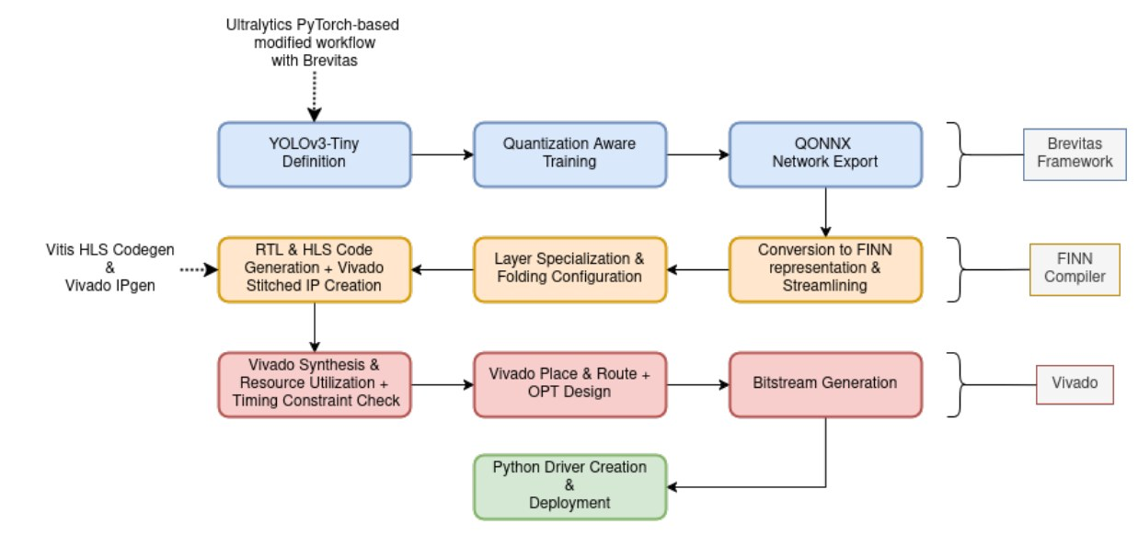
QUY TRÌNH
Quy trình thiết kế đầu-cuối (Hình 1)
Brevitas (QAT, xuất QONNX) → FINN (biến đổi, đặc tả lớp, folding, sinh IP) → Vivado (tổng hợp, P&R, bitstream) → driver Python.
Phân tích chuyên sâu · Calì, Falaschetti, Biagetti, Electronics 2025, 14, 3993
11 / 42
Notes:
Hình 1 của bài. Ba nhóm công cụ: Brevitas, FINN compiler, Vivado.

Slide 12
MÔ HÌNH
Điều chỉnh YOLOv3-Tiny cho FINN
Thay đổi | Lý do | Hệ quả
Bỏ upsample và concat | FINN chưa hỗ trợ topo rẽ nhánh | Mất nhánh phát hiện thứ hai (đa tỉ lệ)
Số kênh mọi tích chập /5 | Trọng số phải vừa BRAM trên chip | Giảm năng lực biểu diễn
Tách lớp detect khỏi đồ thị | Chỉ là phép đổi hệ tọa độ hộp, hợp float trên PS | Phần hậu xử lý nằm trên ARM
Đầu vào 416×416, một lớp (car) | Bám LPYOLO và bài toán ô tô nhìn từ trên | Không so được mAP với công trình khác
Hệ quả được tác giả thừa nhận: recall giảm một nửa vì mất một nhánh phát hiện.
Phân tích chuyên sâu · Calì, Falaschetti, Biagetti, Electronics 2025, 14, 3993
12 / 42
Notes:
Mục 3.1. Theo LPYOLO [63], các đơn giản hóa cấu trúc này chỉ gây tổn thất độ chính xác hạn chế (bài báo khẳng định).

Slide 13
KIẾN TRÚC
Mạng sau thu gọn (Bảng 1)
Lớp | Vào | Ra | K | S | Act
Conv | 416×416×3 | 416×416×8 | 3 | 1 | ReLU
MaxPool | 416×416×8 | 208×208×8 | 2 | 2 | -
Conv | 208×208×8 | 208×208×8 | 3 | 1 | ReLU
MaxPool | 208×208×8 | 104×104×8 | 2 | 2 | -
Conv | 104×104×8 | 104×104×16 | 3 | 1 | ReLU
MaxPool | 104×104×16 | 52×52×16 | 2 | 2 | -
Conv | 52×52×16 | 52×52×32 | 3 | 1 | ReLU
MaxPool | 52×52×32 | 26×26×32 | 2 | 2 | -
Lớp | Vào | Ra | K | S | Act
Conv | 26×26×32 | 26×26×56 | 3 | 1 | ReLU
MaxPool | 26×26×56 | 13×13×56 | 2 | 2 | -
Conv | 13×13×56 | 13×13×104 | 3 | 1 | ReLU
MaxPool | 13×13×104 | 13×13×104 | 2 | 2* | -
Conv | 13×13×104 | 13×13×208 | 3 | 1 | ReLU
Conv | 13×13×208 | 13×13×56 | 1 | 1 | ReLU
Conv | 13×13×56 | 13×13×104 | 3 | 1 | ReLU
Conv | 13×13×104 | 13×13×18 | 3 | 1 | HardTanh
* Bảng 1 của bài ghi stride 2 ở MaxPool 13×13 dù kích thước vào/ra không đổi (nhiều khả năng là stride 1; ghi chú của người trình bày). K: kernel, S: stride, Act: kích hoạt Quant (QuantReLU/QuantHardTanh); lớp cuối 18 kênh = 3 anchor × (4 hộp + 1 objectness + 1 lớp) là diễn giải của người trình bày.
Phân tích chuyên sâu · Calì, Falaschetti, Biagetti, Electronics 2025, 14, 3993
13 / 42
Notes:
Mười lớp tích chập: 6 khối conv 3×3 + maxpool, rồi chuỗi conv 3×3 / 1×1 / 3×3 / 3×3. Lớp cuối 18 kênh = 3 anchor × (4 hộp + 1 objectness + 1 lớp). Phép tính 18 kênh là diễn giải của người trình bày.

Slide 14
HUẤN LUYỆN
Quantization-Aware Training với Brevitas
Cách làm
Chọn số bit
Lấy YOLOv5 Ultralytics làm khung huấn luyện
Thay Conv/Linear bằng lớp Brevitas
Thêm module quant_common.py
Trọng số lớp đầu và cuối: INT8 (giữ thông tin ở đầu vào, đầu ra chi tiết)
Các lớp còn lại: INT4 cho trọng số và kích hoạt
Kích hoạt: QuantReLU, QuantHardTanh ở lớp cuối
Thành phần | Độ rộng bit
Trọng số conv đầu và cuối | 8
Kích hoạt lớp đầu | 4
Trọng số và kích hoạt các lớp giữa | 4 và 4
Mô phỏng sai số lượng tử ngay trong huấn luyện giúp mạng học trọng số bền với độ chính xác thấp.
Phân tích chuyên sâu · Calì, Falaschetti, Biagetti, Electronics 2025, 14, 3993
14 / 42
Notes:
Brevitas 0.9.0 trên PyTorch 1.13.1. Cơ sở: repo YOLOv5 của Ultralytics, sửa common.py, train.py, thêm quant_common.py.

Slide 15
DỮ LIỆU VÀ HUẤN LUYỆN
VisDrone, chỉ lớp car
Tham số | Giá trị
Epoch | 300
Batch size | 64
Kích thước ảnh | 416×416
Optimizer | SGD
Patience | 30
Tập dữ liệu
10 209 ảnh, 2,6 triệu hộp, 10 lớp
Dùng: task 1 và chỉ lớp car
Chú thích đổi sang định dạng YOLO XYWH
Môi trường
Kaggle Notebook, Tesla P100 16 GB
torch 1.13.1, torchvision 0.14.1
brevitas 0.9.0, numpy 1.26.3, opencv 4.10
Hyperparameter chuẩn của YOLOv5 'from scratch', không tinh chỉnh.
Phân tích chuyên sâu · Calì, Falaschetti, Biagetti, Electronics 2025, 14, 3993
15 / 42
Notes:
VisDrone: 10 209 ảnh, 2,6 triệu hộp, 10 lớp. Chỉ dùng task 1 (phát hiện trong ảnh) và lớp car. Đổi chú thích sang XYWH của YOLO.

Slide 16
XUẤT MÔ HÌNH
ONNX cho FINN và baseline cho Coral
Nhánh FPGA
Nhánh Coral (đối chứng)
export.py --include finn_onnx sinh QONNX
Lớp detect bị tách ra khỏi đồ thị
Mạng chứa nút Quant đặt trước Conv/MaxPool
Huấn luyện lại ở FP32
Xuất TFLite với PTQ int8
Biên dịch bằng edgetpu compiler, dùng libedgetpu bản cộng đồng
Điều cần lưu ý
Hai nhánh không cùng một mô hình: FPGA dùng QAT INT4 với mạng đã thu gọn, Coral dùng PTQ int8. Bài không báo cáo mAP của mô hình Coral nên so sánh tốc độ không đi kèm so sánh độ chính xác.
Phân tích chuyên sâu · Calì, Falaschetti, Biagetti, Electronics 2025, 14, 3993
16 / 42
Notes:
Lệnh export: python export.py --weights best.pt --img 416 --include finn_onnx.

Slide 17
BIẾN ĐỔI FINN (1)
Từ QONNX đến mạng đã streamline
ConvertQONNXtoFINN
Gộp nút Quant vào Conv/MaxPool; ReLU và activation thành MultiThreshold
Tidy-up
Ghi shape, kiểu dữ liệu, đặt tên duy nhất cho từng nút
Chuẩn hóa đầu vào
Chèn nút Div trước conv đầu: INT8 về [0, 1]
Streamline
Gom toán tử float, chuyển thành MultiThreshold
Lowering
Conv thành Im2Col + MatMul
Phân tích chuyên sâu · Calì, Falaschetti, Biagetti, Electronics 2025, 14, 3993
17 / 42
Notes:
ConvertQONNXtoFINN gộp nút Quant vào Conv/MaxPool, ReLU thành MultiThreshold. Streamlining loại bỏ float, lowering Conv thành Im2Col + MatMul.

Slide 18
BIẾN ĐỔI FINN (2)
Ánh xạ phần cứng và dataflow partition
Ánh xạ
Phần chạy trên PS
MatMul thành MVU (Matrix-Vector Unit)
Im2Col thành SWG/CIG (Sliding Window Generator)
MaxPool, Threshold thành khối streaming
Hai Transpose (đổi bố cục dữ liệu YOLO và FINN)
Phép Mul tỉ lệ để khử lượng tử đầu ra
Hậu xử lý: detect, NMS, vẽ hộp
CreateDataflowPartition
FINN hiện chỉ ánh xạ được một partition lên PL, vì vậy mọi thứ không tổng hợp được phải ở rìa đồ thị. Điều này ràng buộc ngược lại thiết kế mạng: không có nhánh rẽ giữa mạng, và các nút cuối chỉ là phép tỉ lệ đơn giản.
Phân tích chuyên sâu · Calì, Falaschetti, Biagetti, Electronics 2025, 14, 3993
18 / 42
Notes:
NCWH vs NWHC: YOLO dùng NCHW, FINN dùng NHWC. Hai Transpose còn lại được xử lý trong driver. Mul cuối cùng khử lượng tử, chạy trên PS.

Slide 19
CHUYÊN BIỆT HÓA LỚP
RTL hay HLS cho MVU và SWG
Thành phần | RTL | HLS
MVU | Dùng DSP48 với DSP packing; chưa hỗ trợ kiểu LUT | Hỗ trợ cả DSP và LUT nhưng không đóng gói, tốn tài nguyên hơn
SWG (CIG) | Parallel window: xử lý đồng thời cửa sổ mọi kênh, giảm chu kỳ, đòi hỏi SIMD unfold hoàn toàn | Không có parallel window
Khi nào dùng | Mặc định, ưu tiên | Khi hết DSP: dùng LUT dư để unfold thêm MVU
Tác giả viết một script Python 3.10 để chuyển qua lại kiểu đặc tả từng lớp khi dò cấu hình tối ưu.
Phân tích chuyên sâu · Calì, Falaschetti, Biagetti, Electronics 2025, 14, 3993
19 / 42
Notes:
SpecializeLayers chọn RTL mặc định, rơi về HLS nếu không có RTL. ApplyConfig áp cấu hình JSON tay. RTL MVU chưa hỗ trợ kiểu LUT.

Slide 20
DSP PACKING
Số MAC trên mỗi DSP (Bảng 4)
Loại DSP | Kích hoạt (U)INT4 × trọng số INT4 | Kích hoạt (4,8] bit × trọng số (4,8] bit
HLS DSP | 1 MAC/DSP | 1 MAC/DSP
RTL DSP48E1 (Zynq-7000) | 4 MAC/DSP | 2 MAC/DSP
RTL DSP48E2 | 4 MAC/DSP | 2 MAC/DSP
RTL DSP58 | 3 MAC/DSP | 3 MAC/DSP
Ý nghĩa
Hạ trọng số và kích hoạt xuống 4 bit không chỉ giảm bộ nhớ: nó cho phép nhồi bốn phép nhân vào một DSP48E1. Với chỉ 220 DSP, đây là đòn bẩy chính cho thông lượng. Phần LUT còn lại được dùng cho MVU HLS để unfold thêm.
Phân tích chuyên sâu · Calì, Falaschetti, Biagetti, Electronics 2025, 14, 3993
20 / 42
Notes:
Z-Turn có DSP48E1. Lớp giữa 4b×4b đạt 4 MAC/DSP, lớp đầu/cuối 8b×(4b) đạt 2 MAC/DSP.

Slide 21
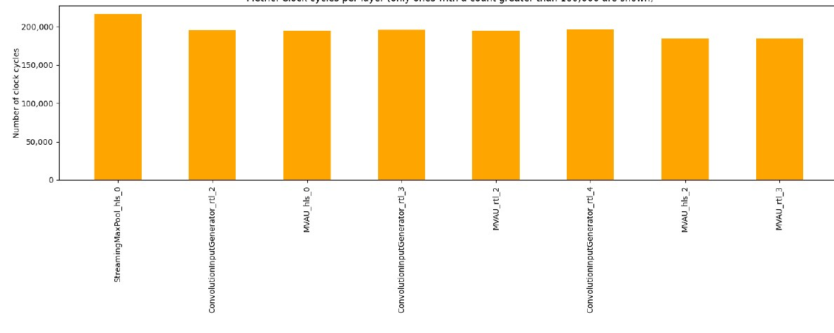
FOLDING
Cân bằng chu kỳ giữa các lớp
Thủ tục lặp
Bắt đầu: mọi SIMD = PE = 1 (fold hoàn toàn)
Áp cấu hình JSON bằng ApplyConfig
Mỗi vòng: unfold lớp chậm nhất
Cân bằng chu kỳ trên mỗi lớp trong giới hạn tài nguyên
Lớp nhỏ (MaxPool, SWG, MultiThreshold cuối mạng) giữ fold hoàn toàn
Dừng khi lớp chậm nhất đã unfold hết cỡ
Hình 10: số chu kỳ mỗi lớp sau tối ưu. Lớp dài nhất là StreamingMaxPool_hls_0 (~216 000 chu kỳ theo dự đoán); các lớp lớn được đưa về mức xấp xỉ nó.
Phân tích chuyên sâu · Calì, Falaschetti, Biagetti, Electronics 2025, 14, 3993
21 / 42
Notes:
Mục 3.6.1. Mạng chạy dạng pipeline liên tục nên tốc độ bị giới hạn bởi lớp chậm nhất; không lợi gì khi tăng tốc lớp đã nhanh.

Slide 22
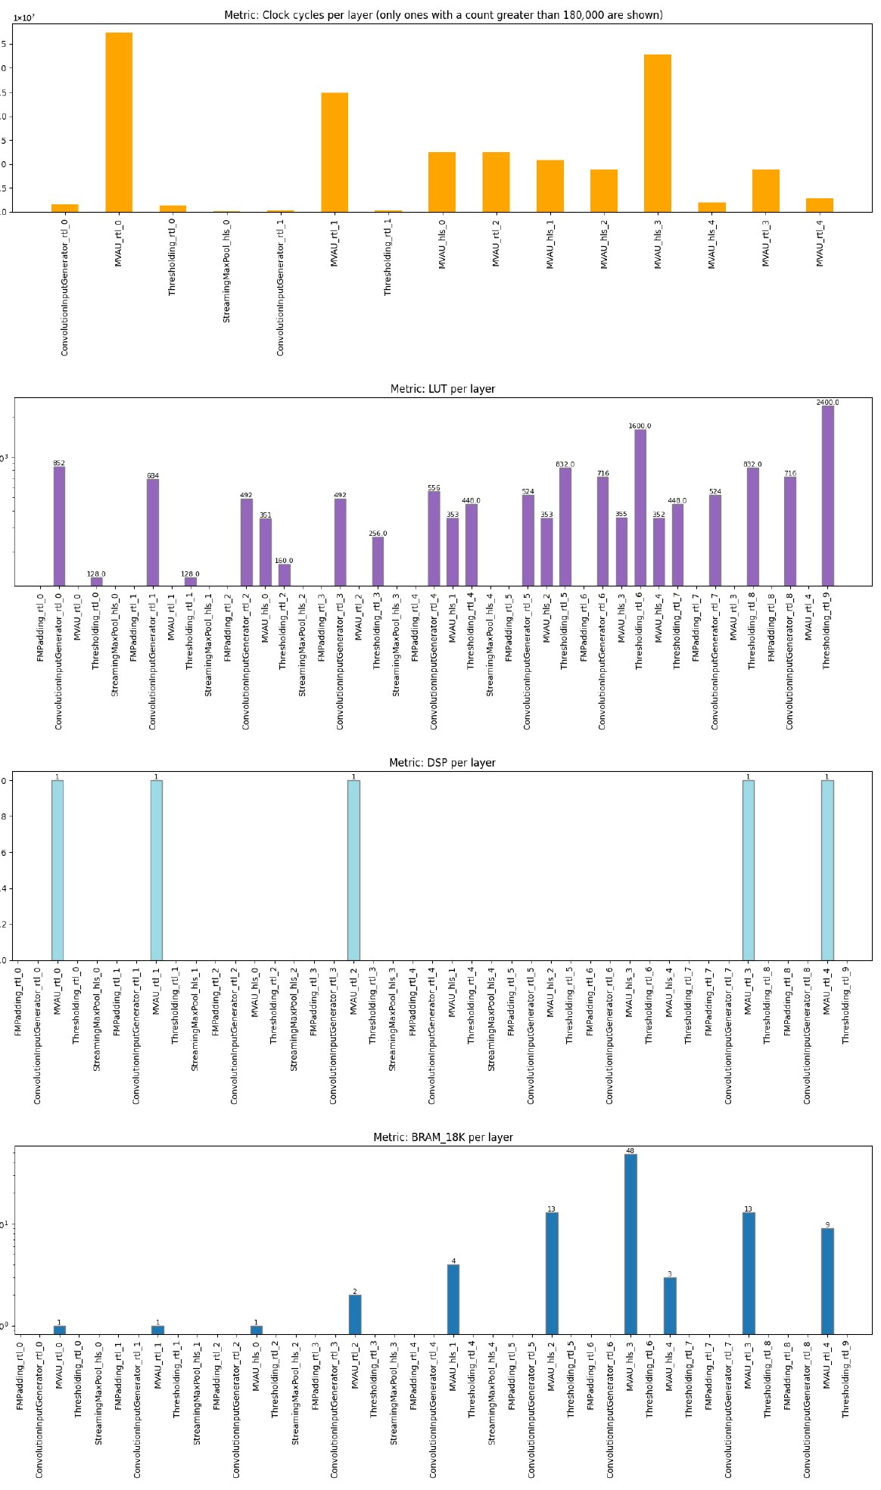
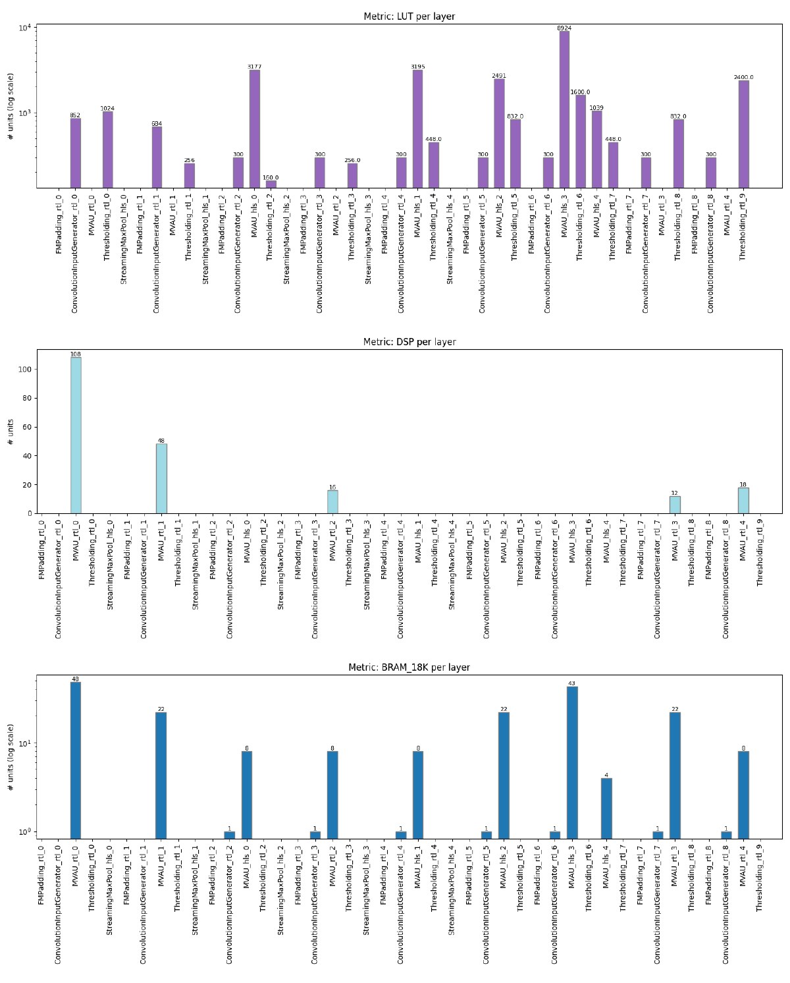
CÂN BẰNG TÀI NGUYÊN
Mặc định và tối ưu (Hình 8, 11)
Cách đọc
Bốn biểu đồ cột: chu kỳ, LUT, DSP, BRAM_18K theo lớp
Hình 8 (trái): cấu hình mặc định
Hình 11 (giữa): cấu hình tối ưu
MVU lớn dùng HLS-LUT để giữ DSP dưới 220
Estimate của FINN: LUT chỉ là ước tính vì Vivado tối ưu lại
Phân tích chuyên sâu · Calì, Falaschetti, Biagetti, Electronics 2025, 14, 3993
22 / 42
Notes:
Hình 8: mạng fold hoàn toàn, chuyên biệt mặc định. Hình 11: cấu hình tối ưu: nhiều MVU chuyển sang HLS-LUT để tránh quá tải DSP.

Slide 23
FIFO VÀ NÚT THẮT
Độ sâu FIFO và lỗi StreamingMaxPool (HLS)
Bài toán FIFO
Con số
Các lớp có số chu kỳ khác nhau, cần đệm giữa chúng
Quá ngắn: stall nhiều; quá dài: phí BRAM
Tìm bằng mô phỏng RTL (pyverilator, Verilator)
570 000 chu kỳ thực (Vitis HLS)
216 320 chu kỳ dự đoán
Chênh 2,6×; thông lượng giảm 3,43×
Nguyên nhân và hệ quả
Theo tác giả, Vitis không tối ưu unroll vòng lặp trên bản đồ đặc trưng lớn, làm thời gian chạy tăng vọt. Nút thắt này một mình làm thông lượng thực tế giảm 3,43 lần. Viết lại bằng RTL sẽ khắc phục nhưng nằm ngoài phạm vi bài. Bản FINN dùng ở đây chỉ có MaxPool HLS cho dạng này.
Phân tích chuyên sâu · Calì, Falaschetti, Biagetti, Electronics 2025, 14, 3993
23 / 42
Notes:
Mục 3.7. Việc tìm độ sâu FIFO đầu tiên thất bại do sai số ước lượng chu kỳ, dẫn tới phát hiện vấn đề StreamingMaxPool.

Slide 24
LƯU TRỮ TRỌNG SỐ VÀ BUILD
Trọng số trong BRAM, quy trình tổng hợp
Trọng số trong BRAM
Số liệu (tính từ bảng 6)
Truy cập nhanh, không qua DMA/DRAM ngoài
Tránh thêm công suất truy cập DRAM
Chọn lúc folding: nội bộ hay ngoại bộ
4 bit: 333 632 trọng số; 8 bit: 17 064
Tổng ≈ 1,47 Mbit ≈ 184 KB
BRAM dùng: 138 × 18 Kb ≈ 2,48 Mbit
Bước | Transformation | Kết quả
1 | PrepareIP | Xuất mã RTL/HLS vào thư mục build
2 | HLSSynthIP | Vitis HLS tổng hợp sang RTL (lâu)
3 | CreateStitchedIP | Ghép IP; thêm idma và odma tới DRAM
4 | ZynqBuild | Vivado tổng hợp, P&R (lâu nhất)
Phân tích chuyên sâu · Calì, Falaschetti, Biagetti, Electronics 2025, 14, 3993
24 / 42
Notes:
Weights nội bộ vs ngoại bộ quyết định ở bước folding. Toàn bộ trọng số lưu trên chip để giảm độ trễ và công suất.

Slide 25
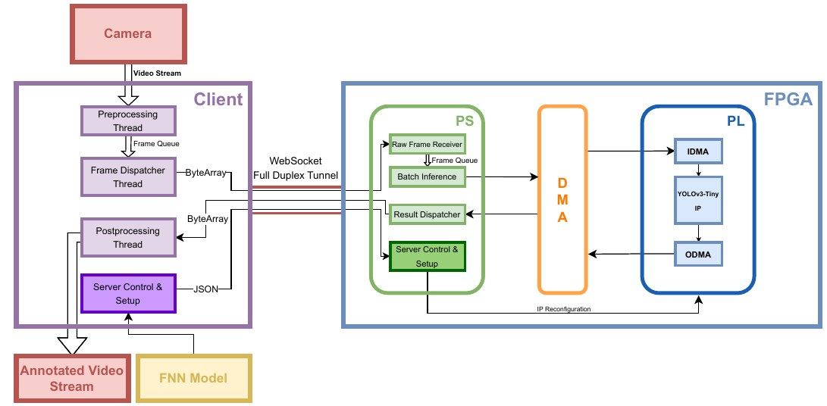
DRIVER KIỂU TPU (1)
Kiến trúc client–server (Hình 14)
Luồng ở client
Capture: OpenCV, tiền xử lý, hàng đợi
Frame Dispatcher: gói thông điệp nhị phân gửi WebSocket
Post-processing: ghép kết quả, vẽ hộp
Display: hiển thị video
Phân tích chuyên sâu · Calì, Falaschetti, Biagetti, Electronics 2025, 14, 3993
25 / 42
Notes:
Hình 14. Client chạy trên máy ngoài (macOS trong thử nghiệm). Server (InferServer) chạy trên PS của Zynq.

Slide 26
DRIVER KIỂU TPU (2)
Giao thức, định dạng .fnn và xử lý lô
Trường header (16 byte) | Kích thước
frame_id | 4 byte (int)
width | 4 byte (int)
height | 4 byte (int)
channels | 2 byte (short)
dtype_code | 2 byte (short)
Lệnh JSON
load_model: nạp mô hình .fnn mới lên board
status: trạng thái nạp, kích thước hàng đợi, số client
Kiểm tra toàn vẹn bằng MD5
Tệp .fnn (zip)
model.bit: bitstream
model.hwh: mô tả phần cứng
model.pkl: shape và metadata
model_info.json: tần số tối đa, tên, tập huấn luyện
Xử lý lô
Server gom tối đa 100 khung rồi chạy trong một worker, tận dụng pipeline. Nạp mô hình: giải mã base64, kiểm tra tệp, nạp bitstream bằng PYNQ, khởi tạo hàng đợi.
Phân tích chuyên sâu · Calì, Falaschetti, Biagetti, Electronics 2025, 14, 3993
26 / 42
Notes:
Header 16 byte: frame_id (4), width (4), height (4), channels (2), dtype_code (2). Lô tối đa 100 khung.

Slide 27
KẾT QUẢ: ĐỘ CHÍNH XÁC
Kết quả huấn luyện (Bảng 5)
Chỉ số | YOLOv3-Tiny gốc | Bản thu gọn
Precision | 67,06% | 48,16%
Recall | 38,44% | 17,16%
mAP@0.5 | 41,76% | 17,68%
Box loss | 0,1220 | 0,1531
Object loss | 0,1653 | 0,3049
Classification loss | 0 | 0
Lớp phân loại bằng 0 vì chỉ có một lớp (car). Precision và recall ghi theo epoch cuối trên tập kiểm định.
Phân tích chuyên sâu · Calì, Falaschetti, Biagetti, Electronics 2025, 14, 3993
27 / 42
Notes:
Mô hình gốc có hai nhánh phát hiện. Recall giảm một nửa là hệ quả trực tiếp. Ảnh drone thực tế bài báo thu thập cho tỉ lệ phát hiện cao hơn nhiều so với con số trên tập kiểm định.

Slide 28
KẾT QUẢ: TÍNH TOÁN
MAC và trọng số theo từng MVU (Bảng 6)
Lớp | MAC | Trọng số | Kiểu
MVAU_rtl_0 | 37 380 096 | 216 | 8b-8b
MVAU_rtl_1 | 24 920 064 | 576 | 4b-4b
MVAU_hls_0 | 12 460 032 | 1 152 | 4b-4b
MVAU_rtl_2 | 12 460 032 | 4 608 | 4b-4b
MVAU_hls_1 | 10 902 528 | 16 128 | 4b-4b
MVAU_hls_2 | 8 858 304 | 52 416 | 4b-4b
MVAU_hls_3 | 32 902 272 | 194 688 | 4b-4b
MVAU_hls_4 | 1 968 512 | 11 648 | 4b-4b
MVAU_rtl_3 | 8 858 304 | 52 416 | 4b-4b
MVAU_rtl_4 | 2 847 312 | 16 848 | 4b-8b
Lớp đầu (conv 3×3 trên ảnh 416×416, trọng số 8 bit) chiếm nhiều MAC nhất nhưng có rất ít trọng số; lớp MVAU_hls_3 có nhiều trọng số nhất (194 688).
Phân tích chuyên sâu · Calì, Falaschetti, Biagetti, Electronics 2025, 14, 3993
28 / 42
Notes:
Tổng MAC mỗi ảnh ≈ 153,6 triệu (tính từ bảng: 113 330 048 + 37 380 096 + 2 847 312).

Slide 29
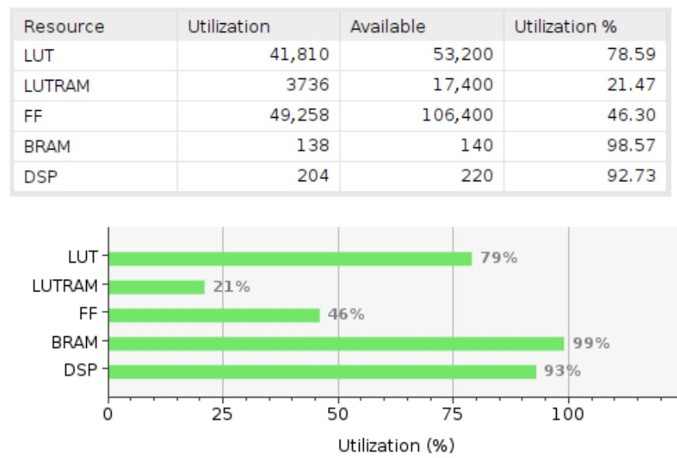
KẾT QUẢ: TÀI NGUYÊN
Tài nguyên PL: ước tính và thực tế (Bảng 7)
Tài nguyên | Ước tính | Thực tế | Sẵn có | %
BRAM_18K | 200 | 138 | 140 | 98,57
LUT | 26 694 | 41 605 | 53 200 | 78,20
DSP | 202 | 204 | 220 | 92,73
URAM | 0 | - | - | -
Chênh lệch ước tính-thực tế: BRAM thấp hơn dự kiến (200 → 138) vì một phần bộ nhớ bị Vivado chuyển sang LUT-RAM (3 736 LUTRAM); LUT cao hơn (26 694 → 41 605) vì HLS và vì bù cho BRAM.
Hình 16: Vivado, LUT 79%, LUTRAM 21%, FF 46%, BRAM 99%, DSP 93%.
Phân tích chuyên sâu · Calì, Falaschetti, Biagetti, Electronics 2025, 14, 3993
29 / 42
Notes:
Báo cáo Vivado cho LUT 41 810 (78,59%); Bảng 7 ghi 41 605. Vivado chuyển BRAM sang LUT-RAM khi hết BRAM, và các khối HLS thường dùng nhiều LUT hơn RTL.

Slide 30
KẾT QUẢ: HIỆU NĂNG
Ước tính, RTLSim và thực đo (Bảng 8)
Chỉ số | Ước tính | RTLSim | Thực đo
Max chu kỳ (nút) | 216 320 | 741 670 | -
Độ trễ (ms) | 45,87 | 7,41 | 11,56
FPS | 462,28 | 134,83 | 104,39
Vì sao thực đo thấp hơn
Ước tính bỏ qua giao dịch bộ nhớ, ranh giới pipeline, stall
RTLSim không thấy overhead driver và độ trễ phía PS
MaxPool HLS: 741 670 chu kỳ thay vì 216 320 (3,43× chậm)
Bài ghi độ trễ ước tính 45,87 ms (tổng chu kỳ) nhưng đo thực 11,56 ms ở batch 1: tổng chu kỳ các lớp không phải độ trễ của pipeline.
Phân tích chuyên sâu · Calì, Falaschetti, Biagetti, Electronics 2025, 14, 3993
30 / 42
Notes:
Ước tính 462,28 FPS = 100 MHz / 216 320 chu kỳ. RTLSim 134,83 FPS = 100e6/741 670. Thay driver Python bằng bare-metal đưa FPS thực lên đủ 134 FPS.

Slide 31
KẾT QUẢ: HIỆU NĂNG
Thông lượng theo tần số và lô (Bảng 9)
MHz | Lô | ms | FPS | DRAM Mb/s
50 | 1 | 22,77 | 43,91 | 22,8
50 | 100 | 1915,5 | 52,21 | 27,1
100 | 1 | 11,56 | 86,47 | 44,9
100 | 100 | 958,0 | 104,39 | 54,2
200 | 1 | 6,07 | 164,79 | 85,6
200 | 100 | 479,2 | 208,69 | 108,3
Batch 100 làm đầy pipeline; với batch 1 phải chờ xả pipeline. Tuyến tính theo clock, nên băng thông DRAM vẫn còn dư (≈108 Mb/s ở 200 MHz).
Phân tích chuyên sâu · Calì, Falaschetti, Biagetti, Electronics 2025, 14, 3993
31 / 42
Notes:
throughput_test() của FINN nạp dữ liệu ngẫu nhiên trực tiếp qua DRAM, tránh reshape và đóng gói. Chênh lệch batch 1 và 100 ≈ 17%.

Slide 32
KẾT QUẢ: OVERHEAD
Thời gian từng giai đoạn (Bảng 10)
Giai đoạn (ms) | 50 MHz | 100 MHz | 200 MHz
Tiền xử lý | 32,9 ± 1,0 | 34,0 ± 1,2 | 32,2 ± 1,5
Driver exec | 28,9 ± 0,7 | 17,9 ± 0,8 | 12,1 ± 0,3
Rescale | 0,51 ± 0,21 | 0,50 ± 0,18 | 0,48 ± 0,02
Detect | 4,99 ± 1,14 | 4,67 ± 0,24 | 4,75 ± 4,50
NMS | 10,4 ± 2,6 | 9,34 ± 1,05 | 9,23 ± 2,38
Box process | 11,4 ± 2,8 | 11,2 ± 3,2 | 10,7 ± 2,95
Tổng hậu xử lý | 28,0 ± 5,0 | 26,4 ± 3,6 | 25,8 ± 8,8
Nhận xét
Driver exec = suy luận + copy + pack/unpack
Phần cố định không co theo clock → FPS thực giảm 21% (50 MHz), 35% (100), 50% (200)
Giai đoạn PS-bound chiếm phần lớn
Phân tích chuyên sâu · Calì, Falaschetti, Biagetti, Electronics 2025, 14, 3993
32 / 42
Notes:
Batch 1 trên luồng video, driver FINN chuẩn. Tiền xử lý gần như cố định (~33 ms), driver exec giảm theo tần số, hậu xử lý ~26 ms.

Slide 33
KẾT QUẢ: CÔNG SUẤT (1)
Công suất ước tính Vivado (Bảng 11-12)
Khối (Bảng 11) | W
Tổng top_wrapper | 3,129
StreamingDataflowPartition | 1,554
zynq_ps | 1,497
smartconnect | 0,042
idma + odma | 0,031
Phần mạng (1,554 W) và PS (1,497 W) gần ngang nhau trong ước tính; trong thực đo, PS chiếm áp đảo.
Phân tích chuyên sâu · Calì, Falaschetti, Biagetti, Electronics 2025, 14, 3993
33 / 42
Notes:
Tổng ước tính 3,358 W gồm PS7 1,496 W, tĩnh 0,229 W. Đo thực thấp hơn vì Vivado ước tính trường hợp xấu.

Slide 34
KẾT QUẢ: CÔNG SUẤT (2)
Công suất đo và FPS/W (Bảng 13, 14)
Cấu hình | Công suất
Rảnh (chưa nạp bitstream) | 1,90 W
50 MHz | 2,12 W
100 MHz | 2,38 W
200 MHz | 2,55 W
PL thật sự chỉ thêm 0,22–0,65 W. Phần 1,9 W là PS + DRAM, chưa giảm xung khi rảnh. Driver bare-metal sơ bộ tiết kiệm trên 20% công suất so với Linux.
Chú ý: FPS/W dùng công suất cả board, không tách PS.
Phân tích chuyên sâu · Calì, Falaschetti, Biagetti, Electronics 2025, 14, 3993
34 / 42
Notes:
Đo bằng nguồn bench 5 V, đọc dòng; camera nhiệt cho die 53,1 °C so với ước tính Vivado 46,3 °C (nhiệt độ môi trường lớn nhất ước tính).

Slide 35
KẾT QUẢ: HỆ THỐNG
Thông lượng và độ trễ đầu-cuối qua mạng
12 ms
13 ms
130 ms
30 FPS
suy luận mỗi khung, 200 MHz, driver FINN
độ trễ luồng tối đa, Ethernet có dây
độ trễ luồng tối đa qua WiFi
camera trực tiếp, macOS client
Vì sao 30 chứ không 208 FPS
So với LPYOLO
Sao chép buffer thô sang numpy cho mỗi khung
Chuyển đổi định dạng trong Python
Phụ thuộc mạng và client
LPYOLO cùng cấu hình mạng và board: 18 FPS
Bài này: 30 FPS
Tác giả kỳ vọng bản C của driver sẽ giảm overhead mạnh
Phân tích chuyên sâu · Calì, Falaschetti, Biagetti, Electronics 2025, 14, 3993
35 / 42
Notes:
Mục 4.4. Kết quả phụ thuộc mạnh vào điều kiện mạng và hệ điều hành client. Tăng kích thước hàng đợi WebSocket phía server để có kết quả lặp lại được.

Slide 36
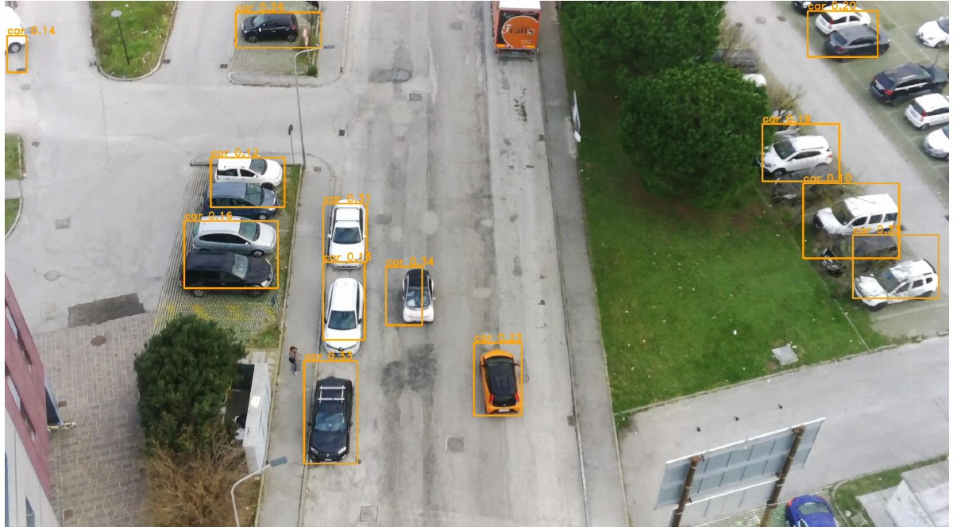
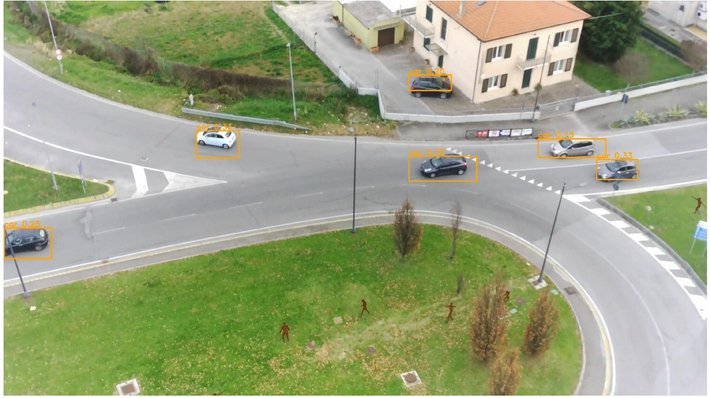
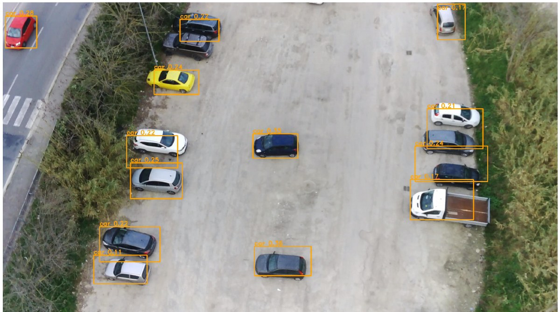
KẾT QUẢ: THỰC ĐỊA
Thử nghiệm với video drone thật (Hình 19)
Dù recall trên tập kiểm định chỉ 17%, hầu hết ô tô trong cảnh thực địa được phát hiện và định vị đúng. Lý giải của tác giả: khi bay ở độ cao tiêu chuẩn, kích thước vật thể gần như cố định, nên một nhánh ở một tỉ lệ là đủ.
Hạn chế: không có đánh giá định lượng (precision/recall) trên video thực địa.
Phân tích chuyên sâu · Calì, Falaschetti, Biagetti, Electronics 2025, 14, 3993
36 / 42
Notes:
Footage do chính nhóm quay trên đường và bãi đỗ xe. Hộp màu cam là phát hiện của mạng chạy trên FPGA. Không có số liệu mAP trên tập này; đây chỉ là đánh giá định tính.

Slide 37
SO SÁNH 1
FPGA so với Coral Edge TPU (Bảng 15)
Batch 1 | Coral 250 | Coral 500 | FPGA 50 | FPGA 100 | FPGA 200
Độ trễ (ms) | 9,69 | 6,73 | 22,77 | 11,56 | 6,07
FPS | 103,2 | 148,7 | 43,91 | 86,47 | 164,8
Công suất (W) | 1,2† | 2,4† | 2,12 | 2,38 | 2,55
FPS/W | 86,0 | 62,0 | 20,7 | 36,3 | 64,5
† Ước tính từ datasheet, không đo. Coral dùng mô hình riêng (FP32 → PTQ int8), không báo cáo mAP. FPGA ở batch 100 đạt 208,7 FPS, 81,9 FPS/W, nhưng bài chọn batch 1 cho so sánh công bằng.
Phân tích chuyên sâu · Calì, Falaschetti, Biagetti, Electronics 2025, 14, 3993
37 / 42
Notes:
Coral chạy libedgetpu chuẩn (250 MHz hiệu dụng) và bản max (500 MHz). Công suất Coral là ước tính từ datasheet: 2,4 W ở 500 MHz, giả định 1,2 W ở 250 MHz.

Slide 38
SO SÁNH 2
So với các FPGA YOLOv3-Tiny khác (Bảng 16)
Công trình | Board | Bit | Clock | LUT | DSP | FPS | W | FPS/W
FINN-R | PYNQ-Z1 | 1W3A | 100 | 46,5K | - | 29,9 | 2,5 | 11,96
SATAY | VCU110 | 8W16A | 220 | 127K | 1780 | 69,9 | 15,4 | 4,54
SATAY | VCU118 | 8W16A | 255 | 431K | 6687 | 147,1 | 42,9 | 3,43
LPYOLO | Z7020 | 4W4A | 100 | 39,4K | 203 | 19,1 | 2,4 | 7,97
Bài này | Z7020 | 4W4A | 200 | 37,9K | 204 | 208,8 | 2,55 | 81,85
VCU118 giá trên 15 000 € so với ~150 € cho Z-Turn. SATAY dùng 8 bit trọng số và 16 bit kích hoạt, mạng nặng hơn.
Phân tích chuyên sâu · Calì, Falaschetti, Biagetti, Electronics 2025, 14, 3993
38 / 42
Notes:
Tất cả là YOLOv3-Tiny 416×416 ngoại trừ FINN-R (Tincy-YOLO). mAP không so sánh vì dữ liệu huấn luyện khác nhau.

Slide 39
PHÂN TÍCH
Số liệu tự tính từ các bảng của bài
64 GOPS
25 GOPS/W
≈98 GOPS/W
153,6 triệu MAC × 2 × 208,7 FPS
64 GOPS / 2,55 W (cả board)
64 GOPS / 0,65 W (chỉ phần PL thêm vào)
Tỉ số FPS/W theo Bảng 16
Bộ nhớ trọng số
vs FINN-R: 81,85 / 11,96 = 6,8×
vs LPYOLO: / 7,97 = 10,3×
vs SATAY VCU110: / 4,54 = 18,0×
vs SATAY VCU118: / 3,43 = 23,9×
333 632 × 4 bit + 17 064 × 8 bit ≈ 1,47 Mbit
138 BRAM_18K ≈ 2,48 Mbit dung lượng
BRAM hết 98,6% chủ yếu vì độ rộng/độ sâu truy cập song song, không phải dung lượng thô
Phân tích chuyên sâu · Calì, Falaschetti, Biagetti, Electronics 2025, 14, 3993
39 / 42
Notes:
Các con số này do người trình bày tính lại, không có trong bài. Ước lượng thô, dùng để đặt kết quả vào bối cảnh.

Slide 40
PHẢN BIỆN
Điểm mạnh và các điểm cần thận trọng
Điểm mạnh
Cần thận trọng
Quy trình đầu-cuối, mã nguồn công khai
Đo công suất thật và có phân tích chênh lệch với Vivado
Thừa nhận minh bạch nút thắt MaxPool HLS và driver Python
Bóc tách overhead từng giai đoạn (Bảng 10)
Nhắm chip rẻ (~100–150 €), có ý nghĩa thực tiễn
mAP@0.5 17,7% chỉ cho lớp car, mạng bị cắt nhiều; không đánh giá định lượng trên video thực địa
Công suất Coral lấy từ datasheet; mô hình Coral khác, không báo cáo mAP
Mức cải thiện FPS/W không nhất quán (3–7×, 7–24×, 7,3×); Bảng 16 cho 6,8–24×
Bảng 16 ghi độ trễ 4,79 ms; Bảng 15 ghi 6,07 ms (batch 1)
LUT: 37,9K (Bảng 16) vs 41,6K (Bảng 7)
FPS/W dùng cả board: PS chiếm 1,9 W
Phân tích chuyên sâu · Calì, Falaschetti, Biagetti, Electronics 2025, 14, 3993
40 / 42
Notes:
Đánh giá của người trình bày, không phải của tác giả. Các số tỉ lệ nêu trong abstract (3-7×), mục 5.2 (7-24×) và mục 5.2 khi so LPYOLO (7,3×) khác nhau và khác với tính từ bảng.

Slide 41
KẾT LUẬN
FPGA giá rẻ chạy được YOLOv3-Tiny
Đóng góp
Bài học kỹ thuật
Quy trình đầu-cuối trên Zynq-7020
208 FPS, 2,55 W, tương đương Coral Edge TPU
FPS/W cao hơn các FPGA khác, ~10× FPS so với LPYOLO
INT4 + DSP packing: 4 MAC/DSP
Cân bằng chu kỳ giữa lớp quyết định thông lượng
Một lớp HLS kém có thể kéo cả pipeline
Hướng tiếp theo (theo tác giả)
Driver C bare-metal: tiết kiệm trên 20% công suất, DMA song song với suy luận, đưa overhead về gần 0
Mô hình lớn hơn, tối ưu bộ nhớ
Mở rộng sang UAV và IoT; viết lại MaxPool bằng RTL
Phân tích chuyên sâu · Calì, Falaschetti, Biagetti, Electronics 2025, 14, 3993
41 / 42
Notes:
Thông điệp chính: chi tiết cài đặt số (folding, DSP packing, FIFO, chọn RTL/HLS) quan trọng không kém kiến trúc mạng.

Slide 42
Hỏi và đáp
Vì sao chọn 4 bit?
Cho 4 MAC/DSP48E1 và vừa BRAM; lớp đầu/cuối 8 bit để giữ thông tin.
Tại sao chỉ 30 FPS đầu-cuối?
Driver Python, copy buffer, mạng; phần cứng đạt 208 FPS.
Mô hình có dùng được đa lớp?
Bài chỉ huấn luyện lớp car; mạng thu gọn một nhánh, recall giảm một nửa.
Công suất có thấp thật?
Cả board 2,55 W, trong đó PS+DDR ~1,9 W; PL chỉ thêm 0,22–0,65 W.
Có tái lập được không?
Mã và notebook công khai (repo [62]); phiên bản FINN 0.10, Brevitas 0.9.0.
Notes:
Câu hỏi dự kiến và câu trả lời ngắn, dựa trên nội dung bài.

